Slide 1

MODEL PROSES SCRUMBAN
MDPL PRAKTIK
UNIVERSITAS TEKNOLOGI YOGYAKARTA

Slide 2
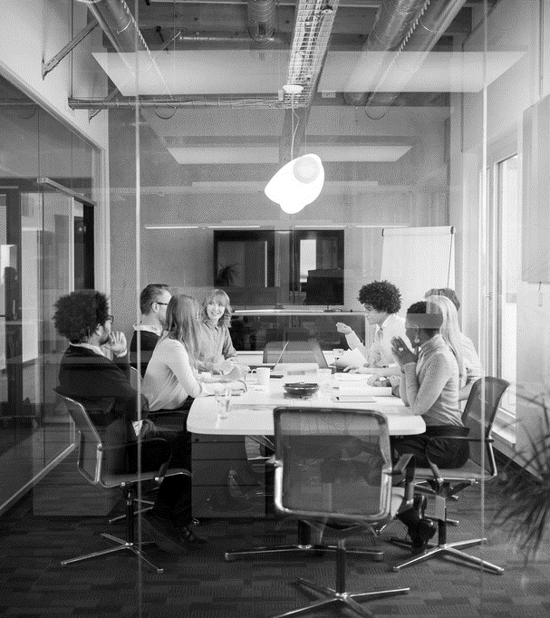
KELOMPOK
1. 5200411156 Agus Ardiyanto 2. 5200411172 Isa mukti widodo 3. 5200411178 Muhamad Ali Nugroho
4. 5200411364 Beni Mustika Aji

Slide 3

PENDAHULUAN
LATAR BELAKANG
Metode Agile dikembangkan karena pada metode klasik ada beberapa hal yang membuat proses pengembangan perangkat lunak tidak berjalan lancar sesuai keinginan klien. Salah satu sebab kegagalan metode klasik yaitu interaksi antara tim pengembang dan klien hanya dilakukan pada fase analisis dan testing sehingga tidak siap akan kebutuhan yang dapat berubah sewaktu-waktu. Salah satu metode Agile yang terkenal adalah Scrumban.

Slide 4
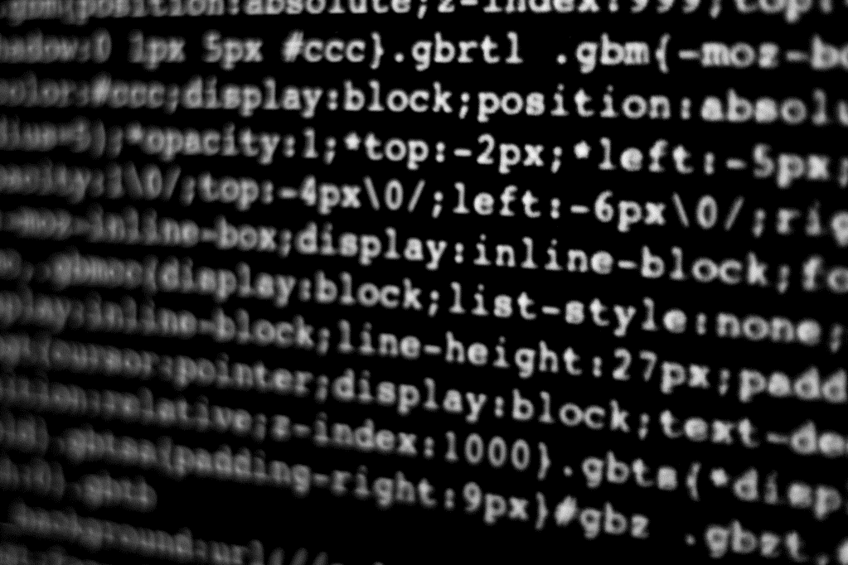
1. Apa itu metode Agile ?
2. Apa itu metode Scrum ?
3. Apa itu metode Kanban ?
4. Apa itu metode Scrumban ?
5. Bagaimana Tahapan metode
Scrumban ?
6. Apa keuntungan menggunakan metode scrumban ?
Rumusan masalah

Slide 5

AGILE
Agile adalah sekumpulan metode pengembangan software yang dilakukan secara bertahap dan berulang (iterasi). Setiap iterasi pada Agile memiliki durasi yang berbeda tergantung project yang kerjakan dan metode yang digunakan. Namun, umumnya iterasi berjalan antara satu sampai empat minggu. Iterasi pada Agile fokus pada upaya pengembangan software yang cepat sesuai perubahan kebutuhan konsumen dengan melibatkan semua tim.

Slide 6
SCRUM
Scrum dikembangkan sebagai kerangka kerja untuk industri pengembangan perangkat lunak. Tujuannya adalah peningkatan kecepatan product delivery dan kemampuan yang lebih tinggi untuk menanggapi perubahan. Scrum membagi pekerjaan menjadi 1-4 minggu iterasi yang disebut sprint, setelah setiap sprint selesai maka akan ada sebuah produk yang siap ditunjukkan kepada customer.

Slide 7
Kanban
Kanban berawal dari industri manufaktur, kelebihan utama dari kanban adalah Work in Progres (WIP). Ketika scrum memecah proyek menjadi beberapa sprint, kanban memecak proyek berdasarkan workflow. Sebagai contoh, dalam kanban pembuatan sebuah blog dapat dibagi menjadi outline, drafting, revisi, dan publishing. Kanban tidak berbasis waktu, dan sebaliknya yaitu memandang pekerjaan sebagai aliran yang berkelanjutan.

Slide 8
Scrumban
Scrumban merupakan gabungan antara struktur scrum dengan alur pengerjaan menggunakan metode visualisasi kanban. Ini memungkinkan tim untuk memiliki kelincahan scrum dan kesederhanaan kanban tampa memerlukan pembaharuan peran dan mudah diadopsi. Kerja tim dalam scrumban diatur dalam iterasi kecil dan dipantau dengan papan visual.

Slide 9
TAHAPAN SCRUMBAN
Testing | Done
Ketika pekerjaan selesai pada story queue yang dipilih, maka hasilnya akan diuji oleh tim QA. | Semua story queue ditandai dengan selesai.
Goals | Story Queue | Analysis | Development
Dari sini tim menjelaskan tujuan secara luas. | Di dalam ini , dimana tujuan dibagi ke dalam bagian bagian yang kecil. | Disinilah perbedaan yang mencolok antara scrumban dengan metode pendekatan yang lain. Story yang dibuat pada sebelumnya. | Pekerjaan dimulai dari story queue yang dipilih.

Slide 10
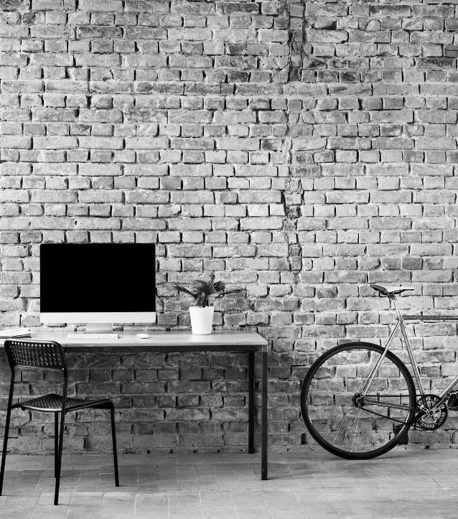
CONTOH METODE
KASus ilearning

Slide 11
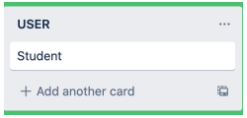
TAHAP 1
Di dalam sprint yang akan digunakan langkah pertama yang perlu dilakukan adalah anggota tim sprint menentukan siapa yang akan menjadi pengguna nya, tujuan, dan proses. User merupakan target yang akan menggunakan iLeraning . lalu Scrum Master memerintahkan kepada para anggotanya untuk menuliskan semua ide yang ada di Trello.

Slide 12
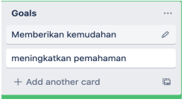
TAHAP 2
Langkah selanjutnya adalah menentukan tujuan. Tujuan dari Ilearning itu sendiri adalah “untuk memudahkan dan meningkatkan pemahaman kepada para mahasiswa dalam proses perkuliahan

Slide 13
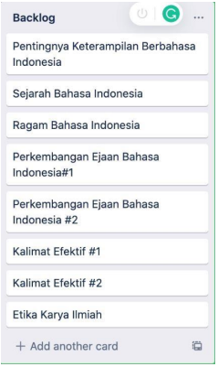
TAHAP 3
Langkah selanjutnya adalah bagaimana dalam menentukan sebuah Backlog, atau product backlog, yang dimana sebuah proritas terlebih dahulu dalam ilearning ini . Materi apa saja yang menjadi prioritas di dalam perkuliahan Ilearning ini .berikut contoh dari penerapan nya di dalam mata kuliah Bahasa Indonesia.

Slide 14
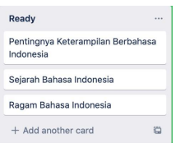
TAHAP 4
Selanjutnya jika materi sudah siap maka dimasukan ke dalam bagian yang dinamakan dengan readydi bagian ready disini akan menjadi kunci kesiapan , apakah materi sudah siap apa belum, kalau belum maka materi itu akan masih ada di bagian backlog.

Slide 15
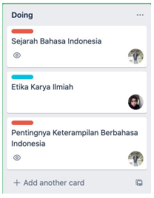
TAHAP 5
Selanjutnya yaitu doing materi yang sudah diambil di backlog lalu di proses di ready, dipersiapkan pada matang akan dilanjutkan atau dipindahkan pada bagian doing. pada bagian ini akan diproses atau bisa dikatakan dengan pemberian materi kepada mahasiswa.

Slide 16
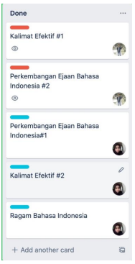
TAHAP 6
Pada trello dibawah ini yaitu bagian done, semua materi yang sudah disiapkan atau sudah beres dijelaskan kepada para mahasiswa maka akan dimasukan pada tahap akhir(done). Jika sudah dimasukan kedalam tahap ini, maka seluruh proses yang dilakukan dari awal hingga akhir sudah selesai dilakukan.

Slide 17
PERBANDINGAN METODE SCRUMBAN DENGAN METODE WATERFALL, PROTOTYPE, DAN RAD

Slide 18
Pernbandingan Scrumban DENGAN Waterfall, Prototype, dan RAD
SCRUMBAN
WATERFALL
Model Pengembangan Scrumban dengan kelebihan dan kekurangan yang dimiliki metode pengembangan scrumban, maka system ini memberikan metode yang membuat scrum lebih ramping dan ini membantu berkolaborasi dengan menggunakan metode Kanban yang bisa dipakai seperti workflow board, WIP , team rules
Model Pengembangan Waterfall cocok digunakan untuk sistem atau perangkat lunak yang bersifat generik, artinya sistem dapat diidentifikasi semua kebutuhannya dari awal dengan spesifikasi yang umum serta sesuai untuk tugas pengembangan aplikasi yang memiliki tujuan untuk membangun sebuah sistem dari awal yang mengumpulkan kebutuhan sistem

Slide 19
Pernbandingan Scrumban DENGAN Waterfall, Prototype, dan RAD
PROTOTYPE
RAD
Model Pengembangan Prototype lebih cocok untuk sistem atau perangkat lunak yang bersifat customize, artinya software yang diciptakan berdasarkan permintaan dan kebutuhan (bahkan situasi atau kondisi) tertentu dan sesuai untuk tugas akhir/skripsi yang memiliki tujuan untuk mengimplementasikan sebuah metode atau algoritma tertentu pada suatu kasus.
Model Pengembangan RAD ini metode pengembangan yang popular, tepat tidak bisa dipungkiri kalau RAD juga tidak selalu ideal untuk diterapkan. RAD dapat diterapkan Ketika memiliki tim yang solid, waktu yang sedikit dan modal yang besar RAD memang efisien dan cepat. Hanya saja, untuk bisa dilakukan dengan efektif, kamu memerlukan tim teknis ahli yang bayarannya tinggi.

Slide 20
TERIMAKASIH

